Slide 1

Alex Reverter
Maria fuentes
Nacho Cebey
Éric Arenas
Adria ?

Slide 2
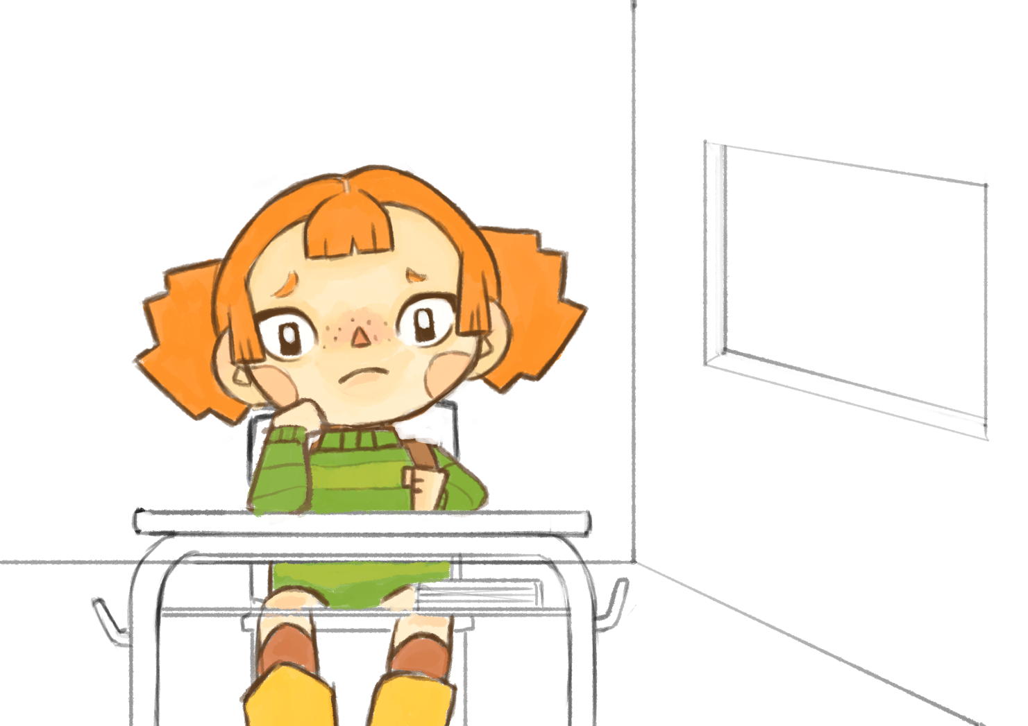


Slide 3


Slide 4


Slide 5
